Slide 1
23ème congrès du secteur public
Innovation, nouveaux paradigmes,
évolution ou révolution pour la protection des systèmes d’information ?
15/10/2019
Daniel Letecheur
dpo@bosa.fgov.be

Slide 2
A propos de BOSA
Créé le 1er mars 2017
Le SPF Stratégie et Appui résulte de l’intégration dans le contexte général du ‘redesign’ de l’administration fédérale
du SPF Personnel et Organisation (y compris Selor, IFA, FED+ et PersoPoint),
du SPF Budget et Contrôle de la Gestion,
de Fedict et
d’Empreva.
Le SPF Stratégie et Appui (BOSA) est le partenaire fédéral en matière IT, RH, gestion de l’organisation, politique d’intégrité et marchés publics. Dans d’autres domaines, comme le budget et la comptabilité, le SPF a un rôle de contrôle.

Slide 3
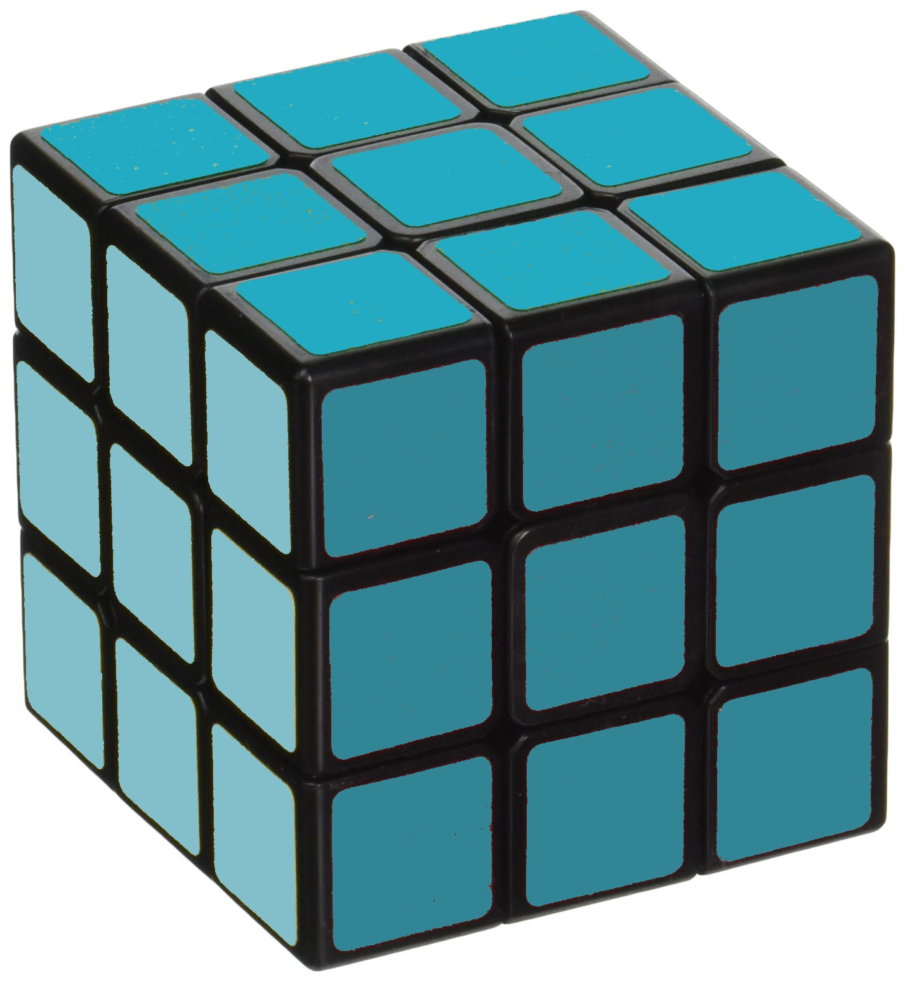
Protection des systèmes d’information
Transmission
Processing
Storage
Human Factors
Confidentiality
Policy & practice
Intégrity
Technology
Availability
Notes:
L’approche de sécurité dans le cadre de GDPR ne doit pas se limiter à la confidentialité. Elle doit couvrir également les aspects de disponibilité et d’intégrité de l’information.
Les mesures de sécurité doivent couvrir les différents aspects de traitement, que ce soit lors du traitement lui-même, lors de la conservation ou lors du transfert d’information.
Les aspects humains, opérationnels, réglementaires et techniques doivent être pris en compte lors d ela definition des mesures de protection.

Slide 4
Approche de sécurité

Slide 5
Support méthodologique et normatif

Slide 6
Exigences de sécurité

Slide 7
Eléments de transitions

Slide 8
Points d’attention
Points d’attention
Loyauté et transparence
Minimisation des données
Exactitude des données
Limitation des finalités
Limitation de la conservation des données
Licéité
(Fondement du traitement)
Notes:
Licéité : le traitment doit être conforme à la description qui en est donnée
Lawfulness : le traitement doit être légitime
Transparency : l’accès aux information et au triatmeent réalisé doit être possible – le traitement réalisé doit être expliqué dans le cadre du recueil du consentement
Data minimization : les données utilisées et conserves concernant un traitement doivent être les données nécessaires et suffidantes – on ne peut recueillir traiter des données qui ne seraient pas strictement necessaires au traitement
Accuracy : les données doivnentêtre correctes – également dans le temps
Time limitation : les données ne doivent pas être conserves pour une durée supérieure à celle necessaire pour le traitement, compte tenu des exigences légales ou réglementaires

Slide 9
“Cloud”

Slide 10
Circonstances d’utilisation

Slide 11
Le facteur humain

Slide 12
Eléments de réflexion pour la sécurité des SI

Slide 13
“Nouvelle approche”

Slide 14
